Slide 1
Παθολογική Νοσηλευτική ΙΙ (Θ)
Ανοικτά Ακαδημαϊκά Μαθήματα στο ΤΕΙ Αθήνας
Ενότητα 6: Έμφραγμα και Νοσηλευτική Φροντίδα
Χρυσούλα Τσίου,
Αναπληρώτρια Καθηγήτρια
Τμήμα Νοσηλευτικής
Ουρανία Γκοβίνα,
Επίκουρη Καθηγήτρια
Τμήμα Νοσηλευτικής
Το περιεχόμενο του μαθήματος διατίθεται με άδεια Creative Commons εκτός και αν αναφέρεται διαφορετικά | Το έργο υλοποιείται στο πλαίσιο του Επιχειρησιακού Προγράμματος «Εκπαίδευση και Δια Βίου Μάθηση» και συγχρηματοδοτείται από την Ευρωπαϊκή Ένωση (Ευρωπαϊκό Κοινωνικό Ταμείο) και από εθνικούς πόρους.

Slide 2
Η καρδιά
“Relations of the aorta, trachea, esophagus and other heart structuresl”, από Mikael Häggström διαθέσιμο με άδεια CC BY-SA 3.0

Slide 3
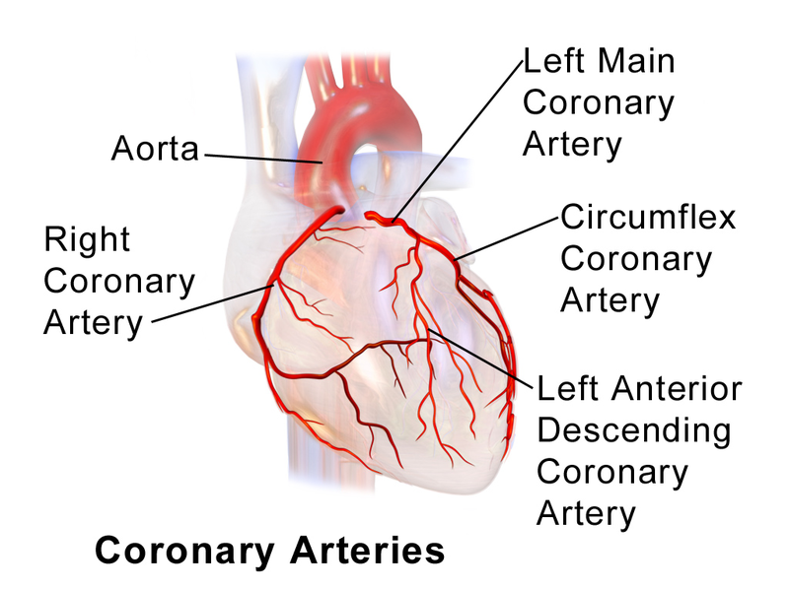
Στεφανιαία κυκλοφορία
“Blausen 0256 CoronaryArteries 02”, από BruceBlaus διαθέσιμο με άδεια CC BY 3.0

Slide 4
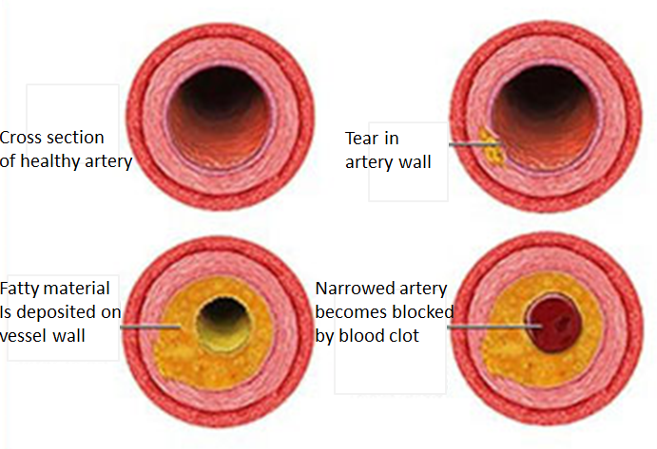
Στεφανιαία νόσος
“Coronary heart disease”, από 7mike5000 διαθέσιμο ως κοινό κτήμα

Slide 5
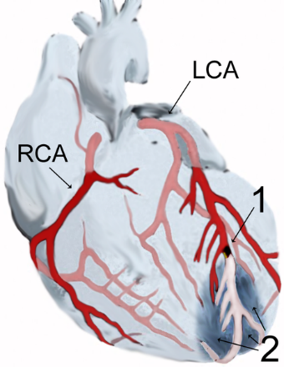
Στεφανιαία αγγεία
“Surface anatomy of the heart”, από Mikael Häggström διαθέσιμο ως κοινό κτήμα
“AMI scheme”, από Jheuser διαθέσιμο με άδεια CC BY-SA 3.0

Slide 6
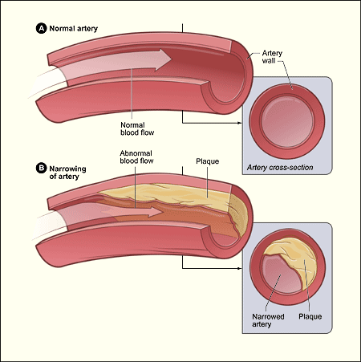
Φυσιολογική και αποφραγμένη αρτηρία
Αθηρωματική Πλάκα
“Atherosclerosis diagram”, από GifTagger διαθέσιμο ως κοινό κτήμα

Slide 7
Σχηματισμός θρόμβου
“Thrombosis formation”, από Amitie 10g διαθέσιμο ως κοινό κτήμα

Slide 8
Έμφραγμα
“Heart attack-NIH”, από 7mike5000 διαθέσιμο ως κοινό κτήμα

Slide 9
Οξύ έμφραγμα μυοκαρδίου
“Heart attack animation”, από Smallman12q διαθέσιμο ως κοινό κτήμα

Slide 10
Καρδιακή προσβολή και νέκρωση μυοκαρδίου
“heart attack anatomy”, από ravindra gandhi διαθέσιμο με άδειαCC BY-SA 2.0

Slide 11
ΟΕΜ (Σχηματισμός θρόμβου)
“Coronary heart disease-atherosclerosis”, από 7mike5000 διαθέσιμο ως κοινό κτήμα.

Slide 12
Οξύ έμφραγμα μυοκαρδίου Κλινικές εκδηλώσεις σε ΟΕΜ (1 από 2)
Θωρακικό ή προκάρδιο άλγος (στο πρόσθιο τοίχωμα) επεκτείνεται σε τράχηλο, τη σιαγόνα, τον ένα ή τους 2 ώμους, αρ. βραχίονα
Ταχυκαρδία, ταχύπνοια,
Δύσπνοια,
Ναυτία, εμετός,
Άγχος & αίσθηση επικείμενης καταστροφής,
Εφίδρωση,
Ψυχρό, κηλιδωτό δέρμα,

Slide 13
Οξύ έμφραγμα μυοκαρδίου Κλινικές εκδηλώσεις σε ΟΕΜ (2 από 2)
Μειωμένες περιφερικές σφύξεις ,
Υπόταση ή υπέρταση,
Αίσθημα παλμών, αρρυθμίες,
Σημεία ανεπάρκειας α. κοιλίας,
Μειωμένο επίπεδο συνείδησης.

Slide 14
Επιπλοκές σε ΕΜ
Αιφνίδιος θάνατος αν η απόφραξη αφορά μεγάλη στεφανιαία αρτηρία,
Διαταραχές ρυθμού,
Ανεπάρκεια της καρδιακής αντλίας,
Καρδιογενής καταπληξία ή σοκ,
Επέκταση εμφράγματος,
Οργανικές (δομικές) βλάβες (π.χ. Κοιλιακό ανεύρυσμα ή ρήξη μεσοκοιλιακού διαφράγματος),
Περικαρδίτιδα.

Slide 15
ΟΕΜ-Συντονισμένη φροντίδα
Στόχοι φροντίδας
Ανακούφιση Πόνου,
Περιορισμός Έκτασης Της Βλάβης,
Διατήρηση Σταθερής Καρδιακής Λειτουργίας,
Μείωση Καρδιακού Φόρτου,
Πρόληψη Επιπλοκών.

Slide 16
ΟΕΜ - Είναι θέμα χρόνου
Η ταχεία διάγνωση σώζει ζωές ή «ο χρόνος είναι μυοκάρδιο»,
Όσο ταχύτερα ανοίξει η αρτηρία (φαρμακευτικά, επεμβατικά ή αυτόματα) τόσο καλύτερα,
Αίτια καθυστερημένης επαναιμάτωσης του μυοκαρδίου είναι η καθυστερημένη αναζήτηση φροντίδας (ηλικία, υποτίμηση κινδύνου, καθυστερήσεις μέσα στο νοσοκομείο κλπ.).

Slide 17
ΟΕΜ - Κύριες εργαστηριακές εξετάσεις (1 από 2)
Καρδιακοί δείκτες ορού (αιμοληψία)
Πρωτεΐνες που εκλύονται από το νεκρωθέν μυοκάρδιο δηλ., η κρεατινική φωσφακινάση (CK, CPK) και οι καρδιακές τροπονίνες Τ & Ι που αυξάνουν σε περίπτωση ΟΕΜ,
CK-ΜΒ είναι ο πιο ευαίσθητος δείκτης για τις πρώτες ώρες μετά από ΟΕΜ. Αύξηση του 5% σημαίνει θετική δοκιμασία για ΟΕΜ.
Η αιμοληψία και εκτίμηση των δεικτών γίνεται κατά την εισαγωγή & για 3 συνεχείς ήμερες.

Slide 18
ΟΕΜ - Κύριες εργαστηριακές εξετάσεις (2 από 2)
Μυοσφαιρίνη ορού (αυξάνει μόνο για 24 h),
Γενική αίματος (λευκοκυττάρωση-φλεγμονή),
ΤΚΕ (αύξηση λόγω φλεγμονής),
Αέρια αίματος (έλεγχος οξυγόνωσης & οξεοβασικής ισορροπίας),
ΗΚΓ (αναστροφή Τ, ανάσπαση ST=βλάβη μυοκαρδίου με εμφάνιση Q, ενώ σε ισχαιμία έχουμε κατάσπαση του ST και αναστροφή T),
Υπερηχοκαρδιογράφημα (αν το επιτρέπει η κατάσταση του αρρώστου-αξιολογεί κινητικότητα & λειτουργία αρ. κοιλίας),
Ραδιοϊσοτοπικές εξετάσεις (αν το επιτρέπει η κατάσταση του αρρώστου-αξιολογεί την αιμάτωση του μυοκαρδίου),
Αιμοδυναμική παρακολούθηση σε εμφραγματίες με αστάθεια (μέτρηση ΚΦΠ, αρτηριακή γραμμή, πίεση ενσφήνωσης τριχοειδών, τοποθέτηση Swan-Ganz κλπ.

Slide 19
Τρόπος εμφάνισης τροπονινών
ΔΕΙΚΤΗΣ | Χρόνος αρχικής εμφάνισης | Χρόνος εμφάνισης μέγιστης τιμής | Χρόνος επιστροφής στο φυσιολογικό
Τροπονίνη | 3-12 ώρες | 12-96 ώρες | 5-14 ώρες
CK-MB | 3-12 ώρες | 12-24 ώρες | 2-3 ώρες
SGOT | 6-12 ώρες | 18-36 ώρες | 3-4 ώρες
LDH | 10 ώρες | 24-48 ώρες | 10-14 ώρες
Μυσφαιρίνη | 1-4 ώρες | 6-12 ώρες | 24 ώρες

Slide 20
Πρακτικός αλγόριθμος τροπονινών
Τροπονίνη
Αρνητική
Θετική
Επανάληψη 6-12 ώρες
Θετική
Αρνητική
Υψηλός κίνδυνος
Χαμηλός κίνδυνος
Επιθετική αγωγή
Πρώιμη έξοδος

Slide 21
Είδη εμφράγματος
Πλάγιο.
Κατώτερο.
Οπίσθιο.
afghanheart.files.wordpress.com

Slide 22
ΗΚΓ ευρήματα σε ΕΜ (1 από 2)
Ανάσπαση του ST διαστήματος τις πρώτες ώρες η οποία με την πάροδο του χρόνου υποχωρεί και εμφανίζονται κύματα Q.
Ηλεκτροκαρδιογραφικά ευρήματα
Σε έμφραγμα του κατώτερου τοιχώματος παρατηρούνται στις απαγωγές ΙΙ, ΙΙΙ και AVF,
Σε πρόσθιο έμφραγμα στις απαγωγές V1-V6,
Σε πλάγιο έμφραγμα στις απαγωγές I, AVL,V5,V6, ενώ στο οπίσθιο έμφραγμα στις απαγωγές V1-V3.

Slide 23
ΗΚΓ ευρήματα σε ΕΜ (2 από 2)
Η βαθμιαία απόφραξη μιας των στεφανιαίων αρτηριών προκαλεί 3 προϊούσας σοβαρότητας βαθμούς βλάβης στο μυοκάρδιο:
Τη ζώνη ισχαιμίας (μεταβολή του επάρματος Τα, αρνητικό, συμμετρικό, οξυκόρυφο),
Τη ζώνη βλάβης (μεγάλη ανάσπαση του ST),
Τη ζώνη νέκρωσης (εμφάνιση επάρματος Q στο πρώτο 24ωρο από την προσβολή που παραμένει μόνιμα).

Slide 24
Φαρμακευτική αγωγή Σ = σε ΟΕΜ
Ασπιρίνη (αναστολέας αιμοπεταλιακής λειτουργίας) 160-325 mg που χορηγείται εξ αρχής στο ΤΕΠ και μετά καθημερινά,
Θρομβολυτικά,
Αναλγητικά,
Αντιαρρυθμικά,
Αλλά φάρμακα.

Slide 25
Ιατρική αντιμετώπιση σε ΟΕΜ
ΜΕΘ : συνεχής παρακολούθηση τις πρώτες 24-48 ώρες μετά σε ΜΑΦ ή τηλεμετρία,
Ενδοφλέβια γραμμή: ετοιμότητα για έγχυση φαρμάκων,
Κλινοστατισμός : τις πρώτες 12 ώρες. Προτιμάται φορητή τουαλέτα και όχι σκωραμίδα,
Περιβάλλον ήρεμο : λίγες επισκέψεις, ησυχία,
Υδρική δίαιτα : τις πρώτες 4-12 ώρες,
Άναλος δίαιτα : για 2-3 ημέρες. Συνεχίζεται σε τυχόν ΚΑ,
Όχι ποτά, όχι καφεΐνη, τροφή με θερμοκρασία μέτρια.

Slide 26
ΟΕΜ - Νοσηλευτικές διαγνώσεις
Οξύς Πόνος,
Αναποτελεσματική Ιστική Αιμάτωση,
Αναποτελεσματική Αντιμετώπιση Της Κατάστασης,
Φόβος.

Slide 27
ΟΕΜ - Νοσηλευτικές παρεμβάσεις σε οξύ πόνο
Εξέταση πόνου με κλινική εικόνα και κλίμακα,
Οξυγονοθεραπεία 2-5 lit με ρινικό καθετήρα,
Εξασφάλιση περιβάλλοντος ηρεμίας/ανάπαυσης,
Συναισθηματική υποστήριξη με παροχή πληροφοριών,
Νιτρογλυκερίνη : τιτλοποίηση iv δόσης,
ΑΠ να διατηρείται πάνω από 100 mmHg,
Υπόταση : προσοχή η iv νιτρογλυκερίνη ρίχνει πολύ την πίεση. Σε τυχόν υπόταση ελαττώστε τη δόση της νιτρογλυκερίνης,
Μορφίνη 2-4 mg bolus αποτελεσματική σε θωρακικό πόνο,
Πλήρης ύφεση πόνου επιδιώκεται και όχι απλά μείωση.

Slide 28
ΟΕΜ - Νοσηλευτικές παρεμβάσεις σε αναποτελεσματική ιστική αιμάτωση (1 από 2)
Τι ελέγχει ο νοσηλευτής;
Ζ.Σ., και τα καταγράφει,
Παθολογικές διαταραχές και ενημερώνει το γιατρό,
Συνείδηση (μείωση επιπέδου συνείδησης),
Ουρά (μείωση παροχής),
Δέρμα : χρώμα, θερμοκρασία, υγρασία (ψυχρό, υγρό, στικτό, ωχρό, διάστικτο ή κυανωτικό, σκούροι-κυανωτικοί βλενογόννοι & κοίτη νυχιών),
Περιφερικούς σφυγμούς (απουσιάζουν),
Τριχοειδή (καθυστερημένη επαναπλήρωση),
Καρδιακούς ήχους & αναπνευστικούς ήχους παθολογικούς.

Slide 29
ΟΕΜ - Νοσηλευτικές παρεμβάσεις σε αναποτελεσματική ιστική αιμάτωση (2 από 2)
ΗΚΓ- Συνεχή παρακολούθηση για τυχόν αρρυθμίες. Χορήγηση αντιαρρυθμικών φαρμάκων βάσει αναγκών,
ΗΚΓ- Καταγραφή την ώρα του θωρακικού πόνου,
Αέρια αίματος (κορεσμός οξυγόνου) χορήγηση Ο2 Ι.Ο.),
CK & CK-MB διαδοχικές αιμοληψίες,
Αιμοδυναμική παρακολούθηση,
Ανταπόκριση στη θεραπεία (στη θρομβόλυση ή στα άλλα φάρμακα).

Slide 30
ΟΕΜ - Νοσηλευτικές παρεμβάσεις σε αναποτελεσματική αντιμετώπιση της κατάστασης
Θεραπευτικό περιβάλλον,
Ανάπτυξη σχέσης εμπιστοσύνης : επιτυγχάνεται με την ενθάρρυνση έκφρασης των συναισθημάτων,
Αποδοχή άρνησης ασθενούς : χρήσιμη στο μηχανισμό προσαρμογής-ελαττώνει το άγχος αλλά είναι εμπόδιο στη θεραπεία,
Άγχος - άρνηση : επιθετικότητα και άρνηση θεραπείας καταγράφονται-δείχνουν άγχος,
Μηχανισμοί προσαρμογής : βοηθείται ο ασθενής να βρεί τους θετικούς ώστε να μειώσει τα συναισθήματα αδυναμίας & απελπισίας,
Συμμετοχή ασθενούς στη λήψη αποφάσεων στο ΣΝΦ : προάγεται η αυτοπεποίθηση & η ανεξαρτησία,
Εξασφάλιση ιδιωτικότητας ασθενούς & οικογενείας ως προς τα συναισθήματα.

Slide 31
ΟΕΜ - Νοσηλευτικές παρεμβάσεις σε φόβο
Εξακρίβωση φόβου - σημαντικές οι λεκτικές και μη λεκτικές αντιδράσεις (ο φόβος επιδρά στο συμπαθητικό),
Ομιλία - κατανόηση - αφήστε τον να μιλήσει & δείξτε του ότι τον κατανοείτε,
Πληροφόρηση - ενθάρρυνση να ρωτήσει & να πληροφορηθεί κατ΄επανάληψη,
Αυτοφροντίδα - ενθάρρυνση συμμετοχής στη φροντίδα,
Αγχολυτικά φάρμακα (Ι.Ο.),
Εναλλακτικές θεραπείες μείωσης του stress συστήνονται και διδάσκονται στον ασθενή.

Slide 32
Θρομβολυτική θεραπεία Φροντίδα πριν από θρομβόλυση
Λήψη ιστορικού + φυσική εξέταση καθοριστικά στην επιλογή ή μη επιλογή θρομβόλυσης,
Αναζήτηση τυχόν κινδύνων για εμφάνιση ενδοκρανιακής εσωτερικής ή εξωτερικής αιμορραγίας,
Αντενδείκνυται η θρομβόλυση σε πρόσφατη εγχείρηση ή κάκωση ή ΚΑΑ, αιμορραγική διάθεση, ΑΕΕ, επέμβαση τους 2 τελευταίους μήνες, έλκος στομάχου-12λου, διαβητική αιμορραγική αμφιβληστροειδοπάθεια, αρρυθμική αρτηριακή υπέρταση,
Ενημέρωση ασθενούς για το είδος θεραπείας, τον κίνδυνο αιμορραγίας, την ανάγκη ακινησίας (αιμορραγία από την οπή έγχυσης).

Slide 33
Θρομβολυτική θεραπεία Φροντίδα κατά την έγχυση
Έλεγχος Ζ.Σ. και σημείου έγχυσης /15 min την 1η ώρα, ανά 30 min τις επόμενες 2 ώρες και κάθε 1 ώρα μέχρι να αφαιρεθεί ο φλεβοκαθετήρας έγχυσης,
Καταγραφή ευρημάτων μέτρησης,
Νευρομυοαγγειακός έλεγχος στα 2 μέλη σχεδόν όσες φορές μετρά ζωτικά σημεία,
Ακίνητο - τεντωμένο μέλος υπενθυμίζεται και στον ασθενή η πρόληψη της αιμορραγίας,
Κλίνη επίπεδη για σωστή αιμάτωση εγκεφάλου και το πολύ στις 15ο ,
Σύνδεση monitor ΗΚΓ συνεχής,
Έτοιμο τροχοφόρο διάσωσης (αντιαρρυθμικά φάρμακα, απινιδωτής, σετ διασωλήνωσης κλπ.).

Slide 34
Θρομβολυτική θεραπεία Φροντίδα μετά τη θρομβόλυση (1 από 2)
Έλεγχος Ζ.Σ. και σημείου έγχυσης /15 min (1η h), ανά 30 min τις επόμενες 2 h και κάθε 1 h μέχρι να αφαιρεθεί ο φλεβοκαθετήρας έγχυσης,
Αξιολόγηση θεραπείας με HKG, CK & CK-MB,
κλινοστατισμός συνεχίζεται για 6 h με μαξιλάρι <15^{ο},
Πρόληψη αιμορραγίας -Το μέλος της έγχυση διατηρείται άκαμπτο-ακίνητο. Ελέγχονται σημεία παρακεντήσεων, απαγορεύονται οι ενέσεις τις επόμενες 24 h, άμεση πίεση στο σημείο αφαίρεσης του καθετήρα έγχυσης για πάνω από 30 min. Πιεστική επίδεση σημείων παρακέντησης, όχι απότομοι χειρισμοί που προκαλούν μελανιές.

Slide 35
Θρομβολυτική θεραπεία Φροντίδα μετά τη θρομβόλυση (2 από 2)
Έλεγχος αιμορραγίας - έλεγχος αποβαλλομένων υγρών, εκκρίσεων, κοπράνων για αιμορραγία, έλεγχος επιπέδου συνείδησης,
Αιμοληψία - έλεγχος Hb, Ht, προθρομβίνη, μερική θρομβοπλαστίνη,
Αντιαιμοπεταλιακά φάρμακα π.χ. ασπιρίνη χορηγούνται ταυτόχρονα (Ι.Ο.),
Αναζήτηση σημείων επαναπόφραξης (πόνος, αρρυθμίες, διαταραχή ΗΚΓ).

Slide 36
Άμεση αντιμετώπιση με αγγειοπλαστική
Η μέθοδος πλεονεκτεί της θρομβόλυσης στο ΟΕΜ επειδή αποκαθιστά τη στεφανιαία ροή και έχει λιγότερες επιπλοκές.
Η επέμβαση γίνεται στο αιμοδυναμικό εργαστήριο.

Slide 37
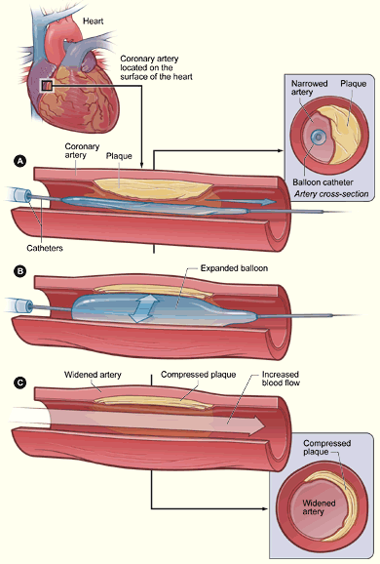
Αγγειοπλαστική
“Blausen 0028 Angioplasty BalloonInflated 01”, από Dcoetzee διαθέσιμο με άδειαCC BY 3.0
“PTCA NIH”, από The RedBurn διαθέσιμο ως κοινό κτήμα

Slide 38
Τοποθέτηση Stent
“PTCA stent NIH”, από Knowledge Seeker διαθέσιμο ως κοινό κτήμα

Slide 39
Αθηρεκτομή
“Blausen 0064 Atherectomy”, από Dcoetzee διαθέσιμο με άδειαCC BY 3.0

Slide 40
Νοσηλευτική φροντίδα σε διαδερματική στεφανιαία επαναγγείωση (Πριν τη διαδικασία) (1 από 3)
Ενημέρωση-διασαφήνιση ανάλογα με τις ανάγκες του ασθενούς,
Περιγράψτε το εργαστήριο,
Σχεδιάστε την αγγειοπλαστική & την προετοιμασία,
Περιγράψτε την προεγχειρητική προετοιμασία,
Περιγράψτε την Αναισθησία ή καταστολή,
Ενημερώστε για Φάρμακα κατά την επέμβαση (αντιπηκτικά, αντιστηθαγχικά),
Πείτε του ότι ενδέχεται να αισθανθεί στην επέμβαση υπεραιμία ή κάψιμο, μεταλλική γεύση (από το σκιαγραφικό), πίεση ή πόνο στο στήθος από τη διαστολή του μπαλονιού.

Slide 41
Νοσηλευτική φροντίδα σε διαδερματική στεφανιαία επαναγγείωση (πριν τη διαδικασία) (2 από 3)
Παραλαβή & εκτίμηση από το κεφάλι ως τα νύχια,
Σημείωστε τυχόν ενοχλήσεις (σημείο αναφοράς για επανεκτίμηση-πρώιμη αναγνώριση επιπλοκών),
Παρακολούθηση Ζ.Σ. Διόρθωση διαταραχών ρυθμού σύμφωνα με τις ιατρικές οδηγίες,
Κάντε ΗΚΓ και σε σημεία ισχαιμίας ή μεταβολές ειδοποιείστε γιατρό,
Συνεχίστε iv νιτρογλυκερίνη (Nitrolingual),
Xορηγείστε αντιπηκτικά και αντιστηθαγχικά σύμφωνα με Ι.Ο.,
Να επαγρυπνάτε για τυχόν θωρακικό άλγος,
Ασθενής κλινήρης (μαξιλάρι κάτω από 30ο).

Slide 42
Νοσηλευτική φροντίδα σε διαδερματική στεφανιαία επαναγγείωση (Πριν Τη Διαδικασία) (3 από 3)
Όχι κάμψη καθετηριασθέντος σκέλους,
Μετά την αφαίρεση του θηκαριού εφαρμογή πιεστικής επίδεσης (πρωτόκολλο),
Στο σημείο εισόδου του καθετήρα η ευρεία οπή παρακέντησης προστατεύεται (όχι κίνηση αλλά πιεστική περίδεση),
Έλεγχος οπής, σφυγμού, χροιάς, θερμοκρασίας μέλους/15 min την 1η ώρα, ανά 30 min την 2η ώρα, ανά 1 ώρα τις επόμενες 8 ώρες και μετά ανά 4 ώρες,
Μέτρηση ισοζυγίου υγρών,
Αιματολογικός έλεγχος για γενική αίματος, ηλεκτρολύτες, ουρία, κρεατινίνη, θρομβοπλαστίνη και καρδιακά ένζυμα και αναφορά παθολογικών ευρημάτων στο γιατρό,
Ελέγξτε τυχόν παρουσία βραδυκαρδίας, λυποθυμικής τάσης, υπότασης, εφίδρωσης ή απώλειας συνείδησης κατά την αφαίρεση του θηκαριού του καθετήρα. Να έχετε διαθέσιμη ατροπίνη μέχρι την ολοκλήρωση της διαδικασίας.

Slide 43
Επιπλοκές εμφράγματος
Αρρυθμίες,
Θρομβοεμβολικά επεισόδια,
Ρήξη θηλοειδών μυών,
Ρήξη μεσοκοιλιακού διαφράγματος,
Ρήξη καρδιάς,
Ανεύρυσμα αριστερής κοιλίας,
Αριστερή καρδιακή ανεπάρκεια,
Πνευμονική συμφόρηση,
Υπόταση,
Καρδιογενές Shock,
Σύνδρομο Dressler’s (γενικευμένη περικαρδίτιδα).

Slide 44
Βιβλιογραφία
Princilla Lemone, Karen Burke, Παθολογική-Χειρουργική Νοσηλευτική, τομ. 3, Ιατρ. Εκδ. Δ. Λαγός, Αθήνα 2004.
Susan C. Dewit. Παθολογική-Χειρουργική Νοσηλευτική, τ.1, Ιατρ. Εκδ. Π.Χ.Πασχαλίδης, Αθήνα 2009.
Ά.Σαχίνη-Καρδάση, Μ.Πάνου, Παθολογική-Χειρουργική Νοσηλευτική, τ.2, Ιατρ. Εκδ. Βήτα, Αθήνα 2002.
S.B.Ulrich, S.W.Canale, S.A.Wendell, Παθολογική-Χειρουργική Νοσηλευτική, Σχεδιασμός Νοσηλευτικής Φροντίδας, 3η έκδοση, Εκδ. Δ. Λαγός, Αθήνα 1997.
Ανθόπουλος Λ., Ανθόπουλος Π., Φεστερίδου Χ. Εγχειρίδιο Καρδιολογίας του Νοσηλευτή. Με έμφαση στην ολιστική φροντίδα και την πρόγνωση. Εκδ. Παρισιάνου, Αθήνα 2010.

Slide 45
Τέλος Ενότητας

Slide 46
Σημειώματα

Slide 47
Σημείωμα Αναφοράς
Copyright Τεχνολογικό Εκπαιδευτικό Ίδρυμα Αθήνας, Χρυσούλα Τσίου, Ουρανία Γκοβίνα 2014. Χρυσούλα Τσίου, Ουρανία Γκοβίνα. «Παθολογική Νοσηλευτική ΙΙ (Θ). Ενότητα 6: Έμφραγμα και Νοσηλευτική Φροντίδα». Έκδοση: 1.0. Αθήνα 2014. Διαθέσιμο από τη δικτυακή διεύθυνση: ocp.teiath.gr.

Slide 48
Σημείωμα Αδειοδότησης
Το παρόν υλικό διατίθεται με τους όρους της άδειας χρήσης Creative Commons Αναφορά, Μη Εμπορική Χρήση Παρόμοια Διανομή 4.0 [1] ή μεταγενέστερη, Διεθνής Έκδοση. Εξαιρούνται τα αυτοτελή έργα τρίτων π.χ. φωτογραφίες, διαγράμματα κ.λ.π., τα οποία εμπεριέχονται σε αυτό. Οι όροι χρήσης των έργων τρίτων επεξηγούνται στη διαφάνεια «Επεξήγηση όρων χρήσης έργων τρίτων».
Τα έργα για τα οποία έχει ζητηθεί άδεια αναφέρονται στο «Σημείωμα Χρήσης Έργων Τρίτων».
[1] http://creativecommons.org/licenses/by-nc-sa/4.0/
Ως Μη Εμπορική ορίζεται η χρήση:
που δεν περιλαμβάνει άμεσο ή έμμεσο οικονομικό όφελος από την χρήση του έργου, για το διανομέα του έργου και αδειοδόχο
που δεν περιλαμβάνει οικονομική συναλλαγή ως προϋπόθεση για τη χρήση ή πρόσβαση στο έργο
που δεν προσπορίζει στο διανομέα του έργου και αδειοδόχο έμμεσο οικονομικό όφελος (π.χ. διαφημίσεις) από την προβολή του έργου σε διαδικτυακό τόπο
Ο δικαιούχος μπορεί να παρέχει στον αδειοδόχο ξεχωριστή άδεια να χρησιμοποιεί το έργο για εμπορική χρήση, εφόσον αυτό του ζητηθεί.

Slide 49
Επεξήγηση όρων χρήσης έργων τρίτων
©
Δεν επιτρέπεται η επαναχρησιμοποίηση του έργου, παρά μόνο εάν ζητηθεί εκ νέου άδεια από το δημιουργό.
διαθέσιμο με άδεια CC-BY
Επιτρέπεται η επαναχρησιμοποίηση του έργου και η δημιουργία παραγώγων αυτού με απλή αναφορά του δημιουργού.
διαθέσιμο με άδεια CC-BY-SA
Επιτρέπεται η επαναχρησιμοποίηση του έργου με αναφορά του δημιουργού, και διάθεση του έργου ή του παράγωγου αυτού με την ίδια άδεια.
διαθέσιμο με άδεια CC-BY-ND
Επιτρέπεται η επαναχρησιμοποίηση του έργου με αναφορά του δημιουργού.
Δεν επιτρέπεται η δημιουργία παραγώγων του έργου.
διαθέσιμο με άδεια CC-BY-NC
Επιτρέπεται η επαναχρησιμοποίηση του έργου με αναφορά του δημιουργού.
Δεν επιτρέπεται η εμπορική χρήση του έργου.
διαθέσιμο με άδεια CC-BY-NC-SA
Επιτρέπεται η επαναχρησιμοποίηση του έργου με αναφορά του δημιουργού
και διάθεση του έργου ή του παράγωγου αυτού με την ίδια άδεια.
Δεν επιτρέπεται η εμπορική χρήση του έργου.
διαθέσιμο με άδεια CC-BY-NC-ND
Επιτρέπεται η επαναχρησιμοποίηση του έργου με αναφορά του δημιουργού.
Δεν επιτρέπεται η εμπορική χρήση του έργου και η δημιουργία παραγώγων του.
διαθέσιμο με άδεια
CC0 Public Domain
Επιτρέπεται η επαναχρησιμοποίηση του έργου, η δημιουργία παραγώγων αυτού και η εμπορική του χρήση, χωρίς αναφορά του δημιουργού.
διαθέσιμο ως κοινό κτήμα
Επιτρέπεται η επαναχρησιμοποίηση του έργου, η δημιουργία παραγώγων αυτού και η εμπορική του χρήση, χωρίς αναφορά του δημιουργού.
χωρίς σήμανση
Συνήθως δεν επιτρέπεται η επαναχρησιμοποίηση του έργου.

Slide 50
Διατήρηση Σημειωμάτων
Οποιαδήποτε αναπαραγωγή ή διασκευή του υλικού θα πρέπει να συμπεριλαμβάνει:
το Σημείωμα Αναφοράς
το Σημείωμα Αδειοδότησης
τη δήλωση Διατήρησης Σημειωμάτων
το Σημείωμα Χρήσης Έργων Τρίτων (εφόσον υπάρχει)
μαζί με τους συνοδευόμενους υπερσυνδέσμους.

Slide 51
Χρηματοδότηση
Το παρόν εκπαιδευτικό υλικό έχει αναπτυχθεί στo πλαίσιo του εκπαιδευτικού έργου του διδάσκοντα.
Το έργο «Ανοικτά Ακαδημαϊκά Μαθήματα στο ΤΕΙ Αθηνών» έχει χρηματοδοτήσει μόνο την αναδιαμόρφωση του εκπαιδευτικού υλικού.
Το έργο υλοποιείται στο πλαίσιο του Επιχειρησιακού Προγράμματος «Εκπαίδευση και Δια Βίου Μάθηση» και συγχρηματοδοτείται από την Ευρωπαϊκή Ένωση (Ευρωπαϊκό Κοινωνικό Ταμείο) και από εθνικούς πόρους.

